Slide 1
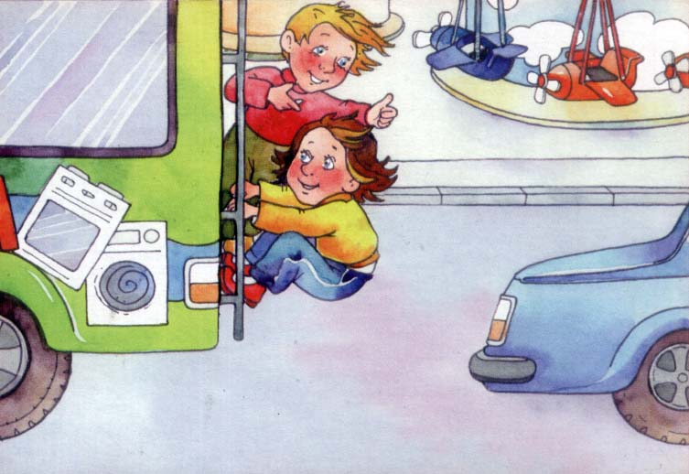
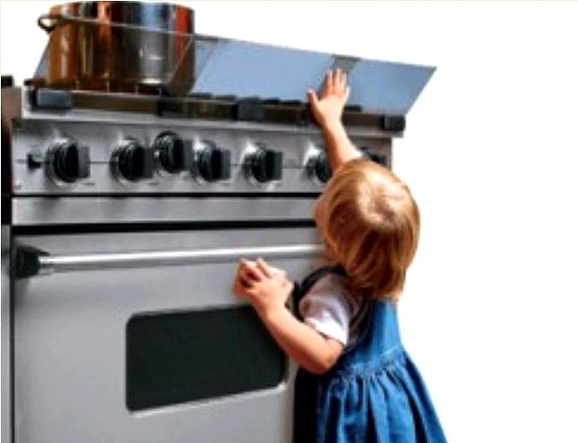
Презентация на тему «Формирование основ личной безопасности через игровую деятельность у детей дошкольного возраста»
Выполнила:
воспитатель первой категории Дураева У.А.

Slide 2
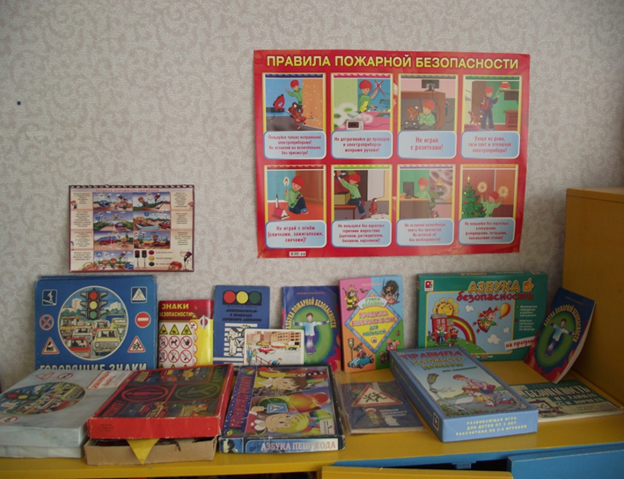
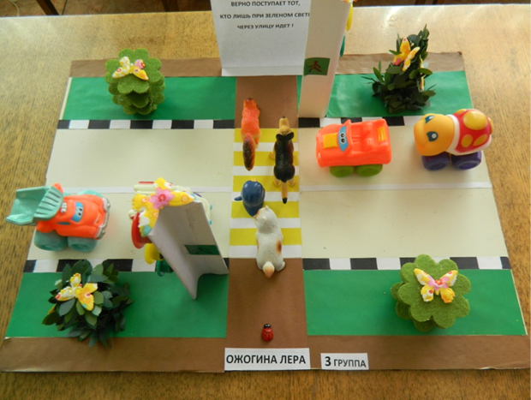
Игра — это своеобразное отношение к действительности, которое характеризуется созданием ситуаций или переносом свойств одних предметов на другие.
Игра даёт ребёнку, по мнению А.Н. Леонтьева «доступные для него способы моделирования окружающей жизни, которые делают возможным освоение, казалось бы, недосягаемой для него действительности».

Slide 3
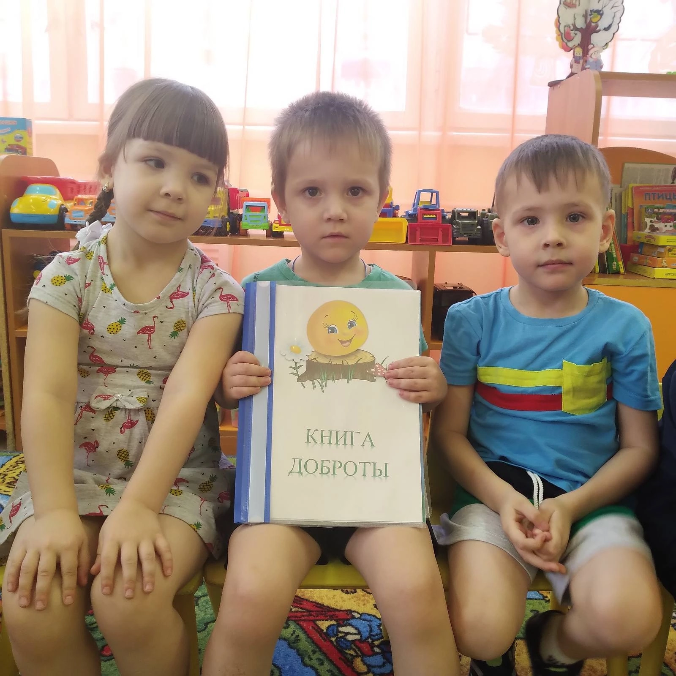
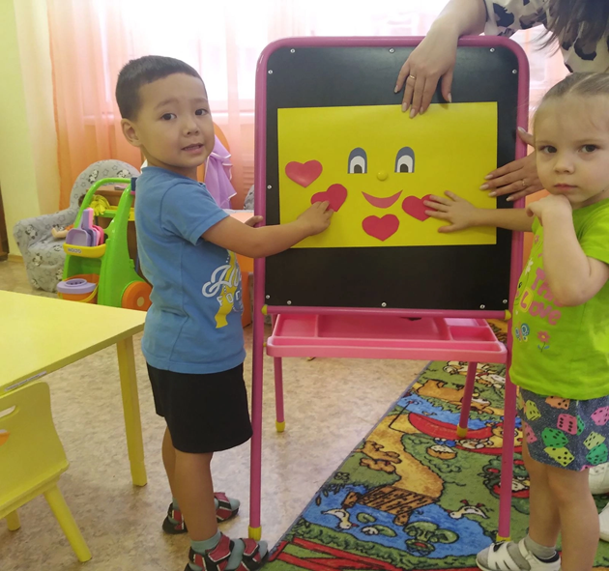


В играх ребёнка отражаются наиболее значимые события, по ним можно проследить, что волнует общество, какие опасности подстерегают ребенка дома. Он искренне переживает все, что воображает в игре. Именно в искренности переживаний ребенка и заключена сила воспитательного воздействия игры.

Slide 4
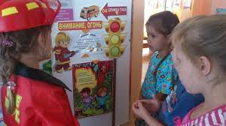
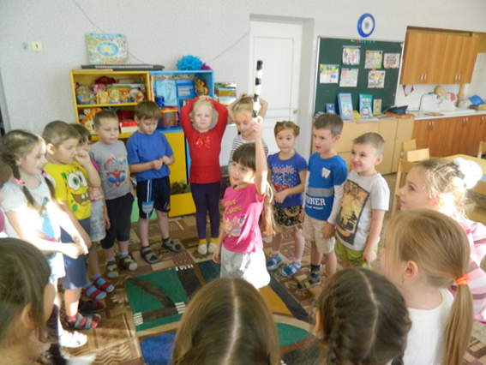
По мнению Л. С. Выгодского, «Игра никогда не бывает просто игрой. Играя, дети учатся развивать способность взаимодействовать с неизвестным».
Поэтому игра и может выступать, как средство формирования основ безопасности жизнедеятельности у детей в условиях дошкольных учреждений.

Slide 5
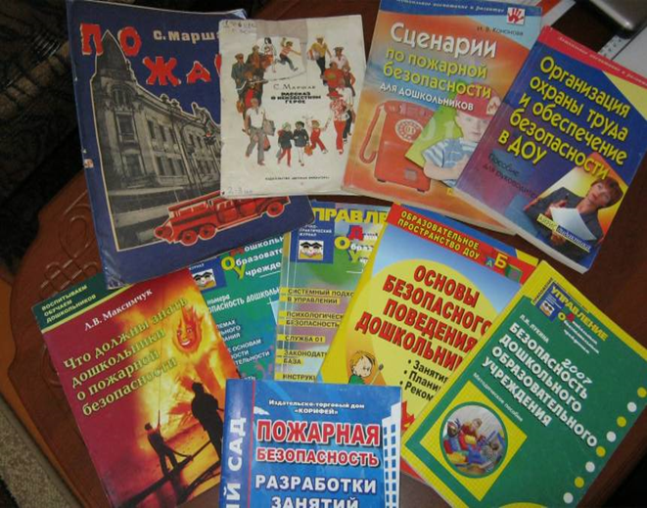
В методической литературе можно познакомиться с разнообразными играми
по основам безопасности жизнедеятельности и спецификой их использования в работе с детьми.

Slide 6
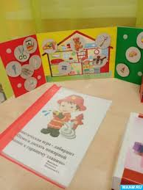
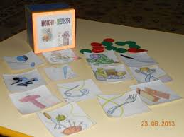
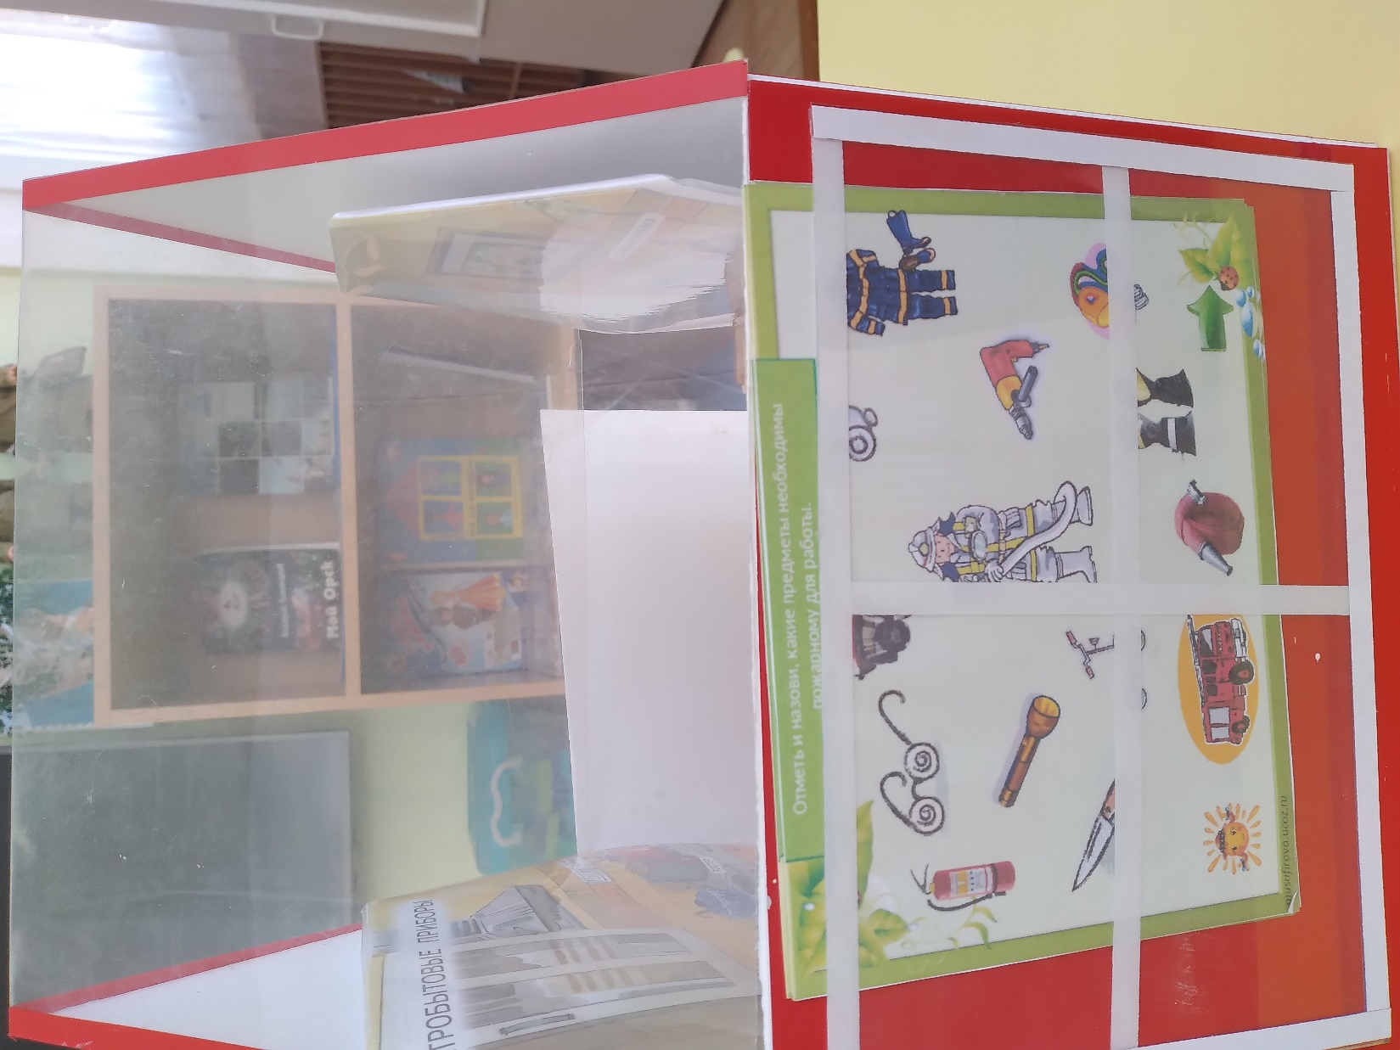
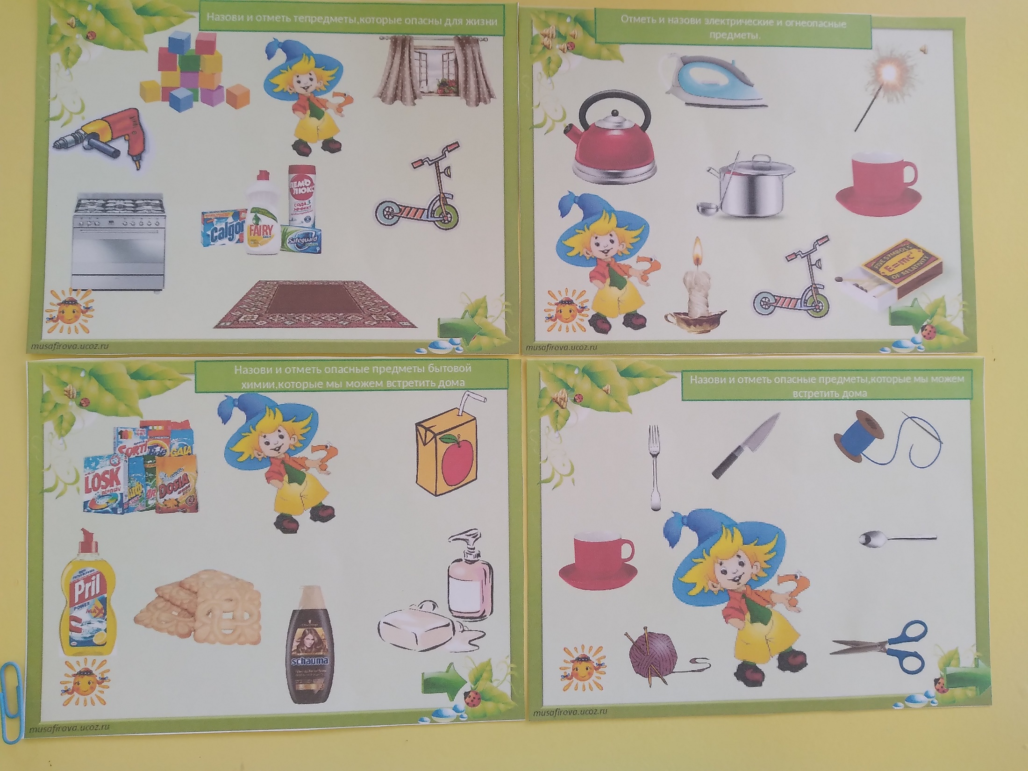
Дидактические игры, характеризуются тем, что построены на принципах самоорганизации детей (парные и разрезные картинки, лото, домино, словесные дидактические игры, игры - загадки).

Slide 7
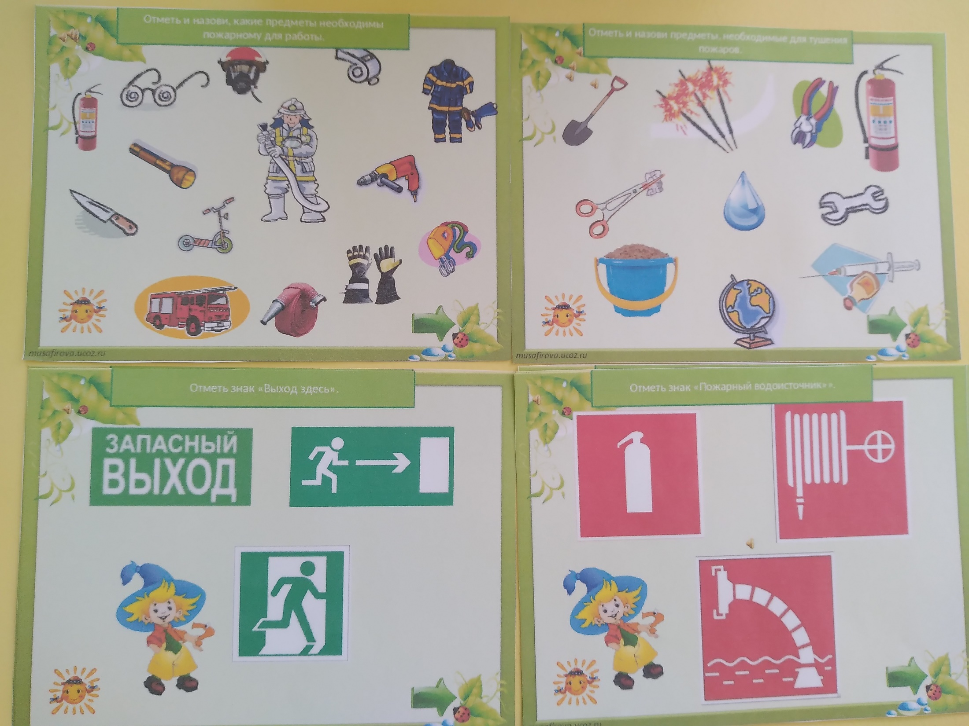
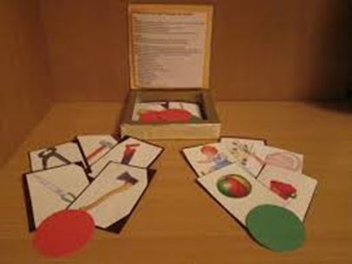
Игры- упражнения, могут быть направлены на тренировку детей в узнавании, различении, нахождении и назывании тех или иных предметов и их свойств: «Что лишнее», «Помоги убрать на место опасные предметы», «Расставь знаки дорожного движения», «Помоги Маше отобрать съедобные грибы», «Хорошо и плохо», «Правила дорожного движения».

Slide 8
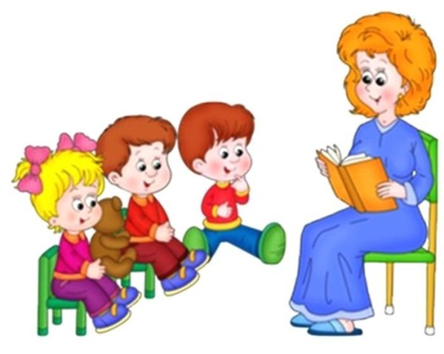
Игровые обучающие ситуации представляют собой форму совместной игровой деятельности ребенка и педагога.

Slide 9
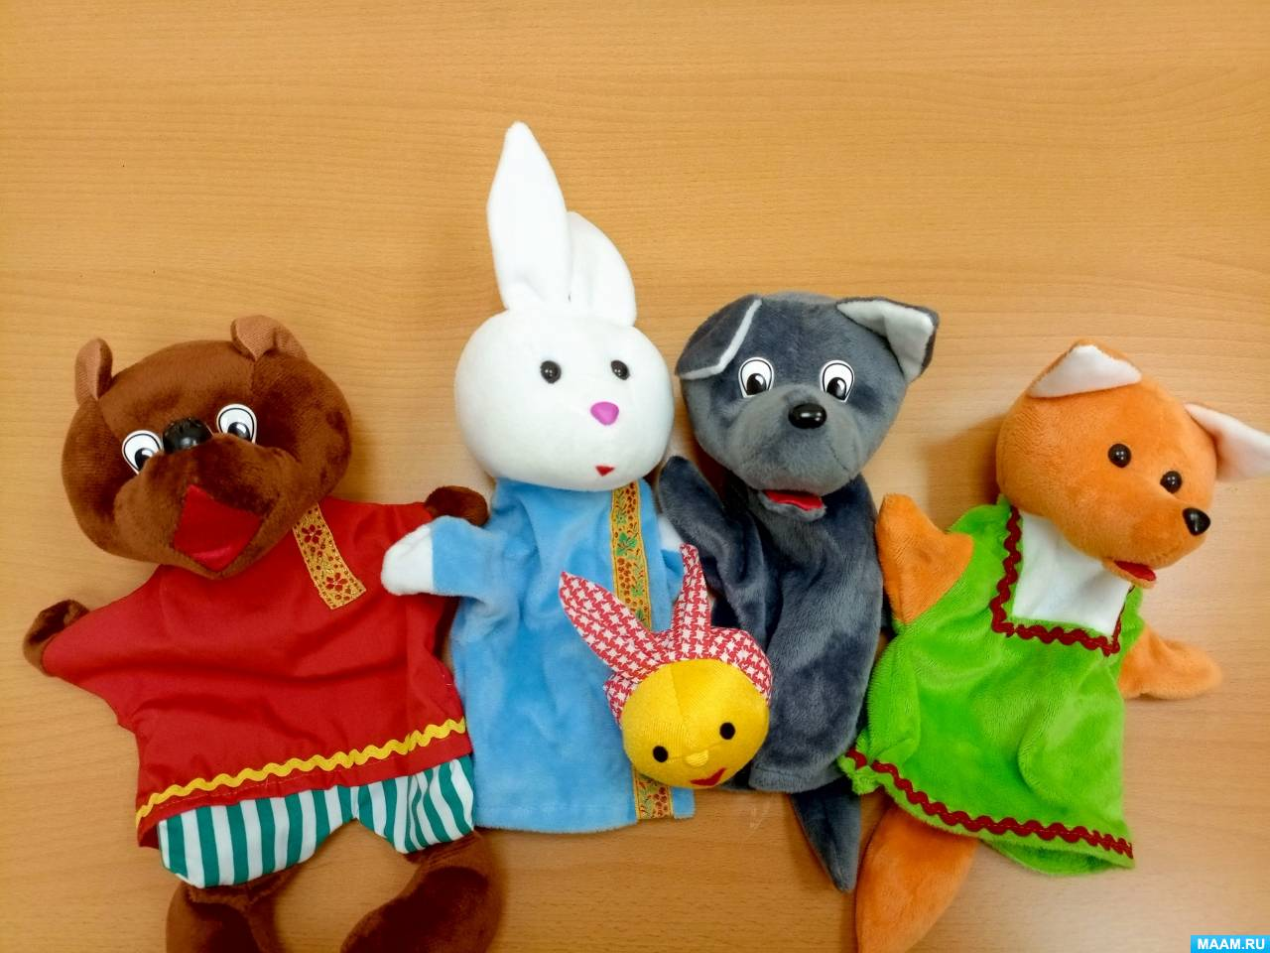
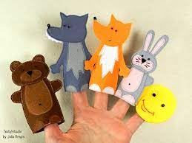
Игры - драматизации, основанные на собственных действиях исполнителя роли, который использует куклы бибабо или персонажи, надетые на пальцы.

Slide 10
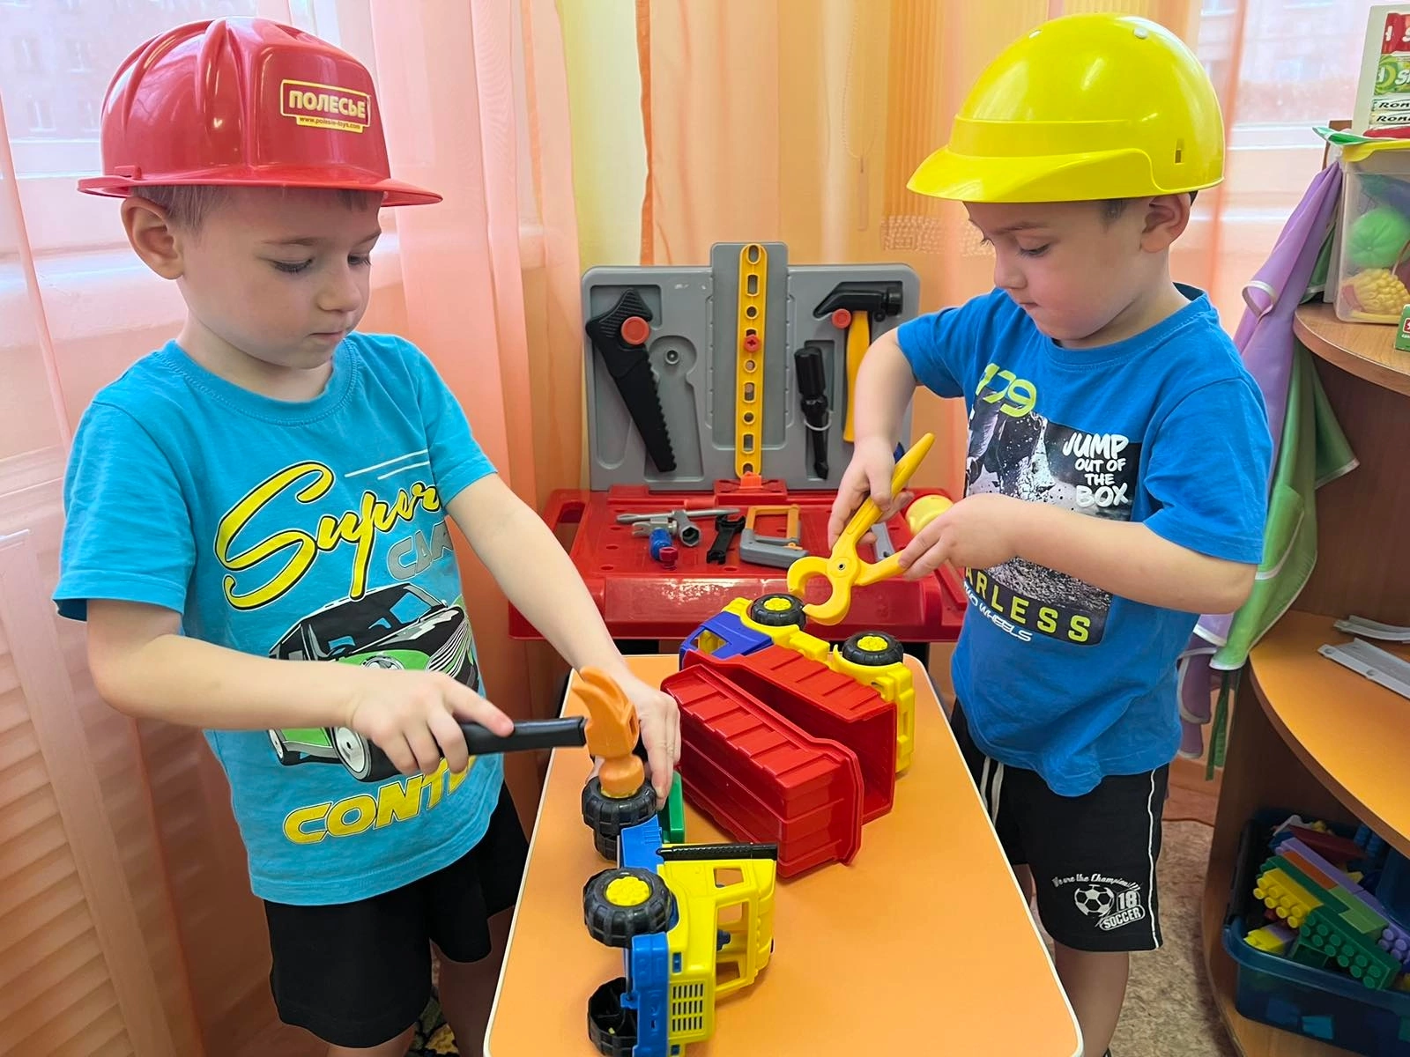
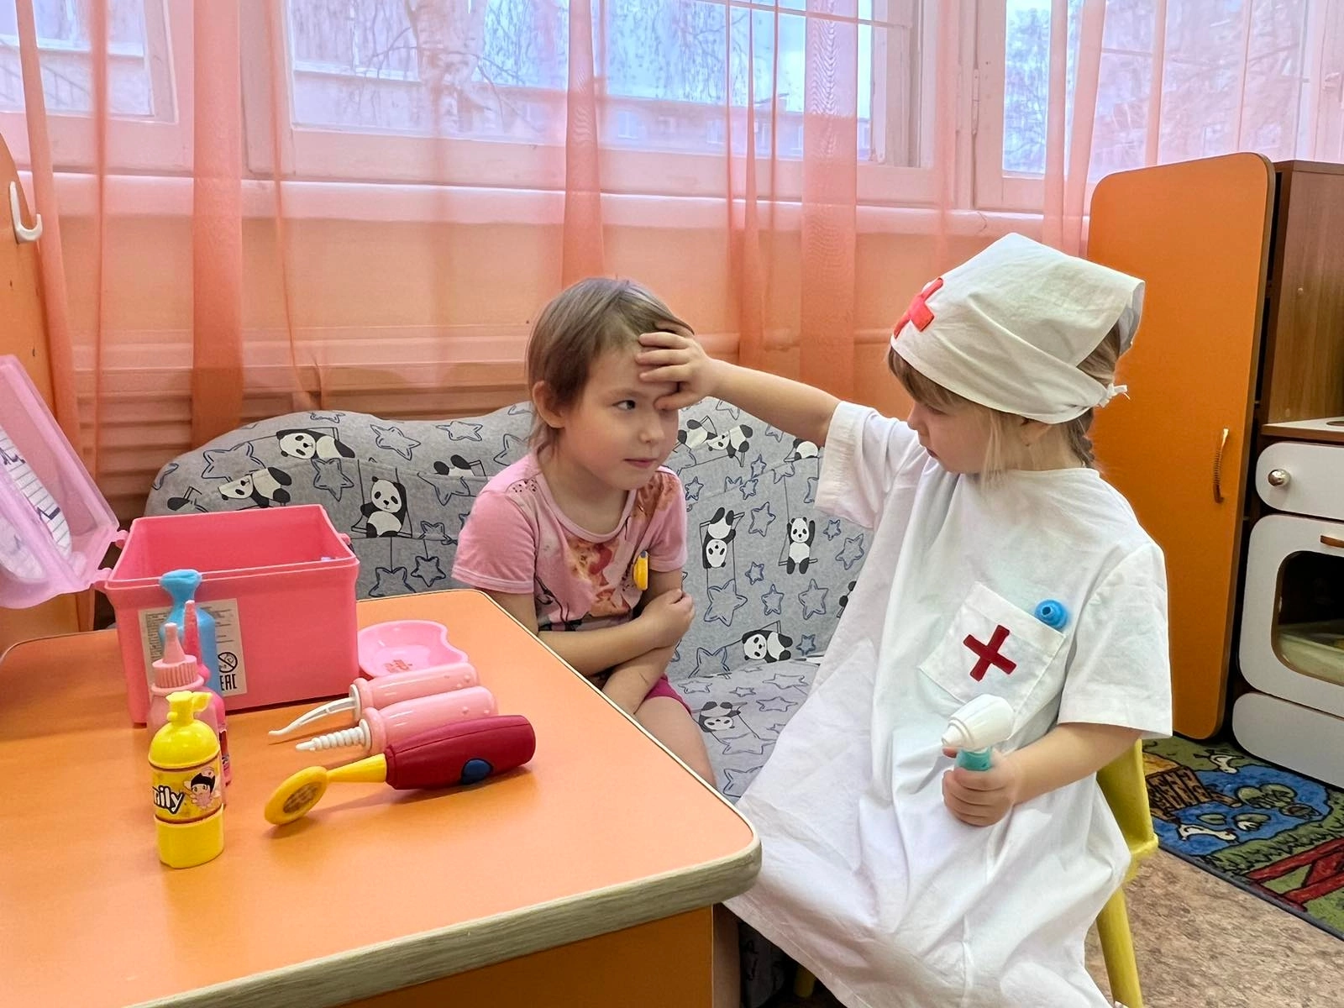
Сюжетно-ролевые игры «Семья», «Пожарные», «Спасатели», помогают ребенку действовать в коллективе. Принимая на себя (посредством роли) позиции разных людей, ребенок осваивает мотивы их деятельности, смыслы их поступков. При этом ролевое взаимодействие в игре выступает как способ моделирования реальных отношений и взаимоотношений людей.

Slide 11
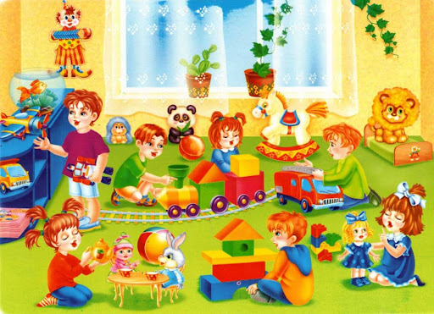
Игра позволяет практически и мысленно моделировать способы поведения и ситуации, которые могут возникнуть в жизни.

Slide 12
Спасибо за внимание!

